Slide 1
Los Habsburgo
“El mejor esposo para un Habsburgo es un otro Habsburgo”
Alex, Daniella, y Juan
Notes:
Alex

Slide 2
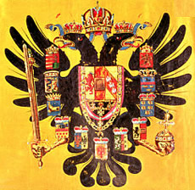
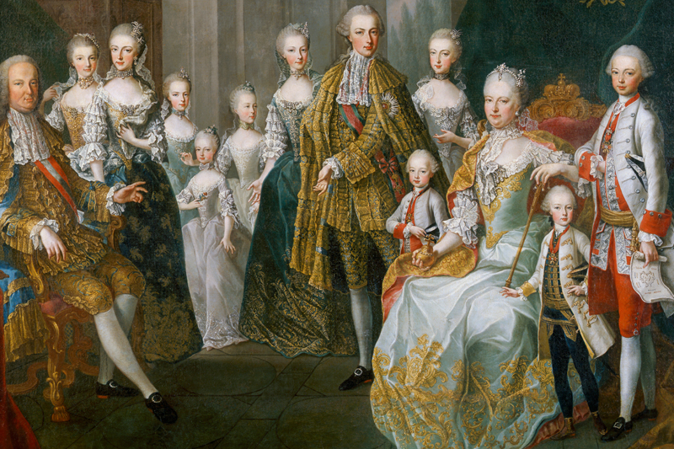
Quienes son?
Una familia aristocrática de Austria
Emperadores del Santo Imperio Romano
Gobernaron la mayoría de Europa, incluyendo España, durante el siglo XVI y XVII
Notes:
John

Slide 3
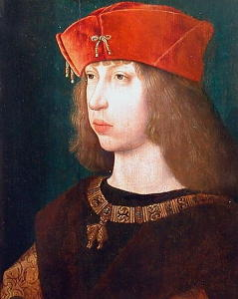
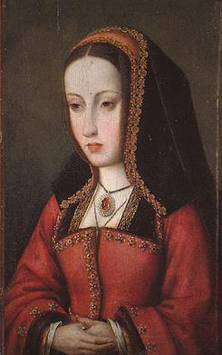
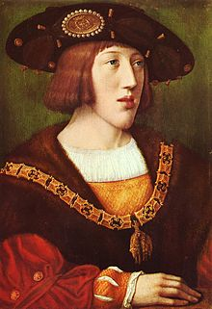
Cómo subieron al poder en España
La unificación de España
"Juana La Loca”
Casamiento de Juana y Felipe
Política de alianzas matrimoniales
El nacimiento de Carlos
El poder de Carlos en España y Europa
Notes:
Alex

Slide 4
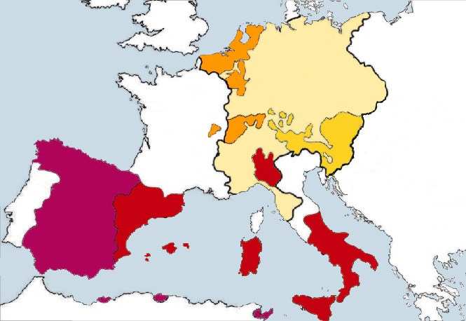
Los Habsburgo en España
Reino de Carlos I en España y Austria
Carlos I y Fernando I
División de la dinastía
Notes:
Dani

Slide 5
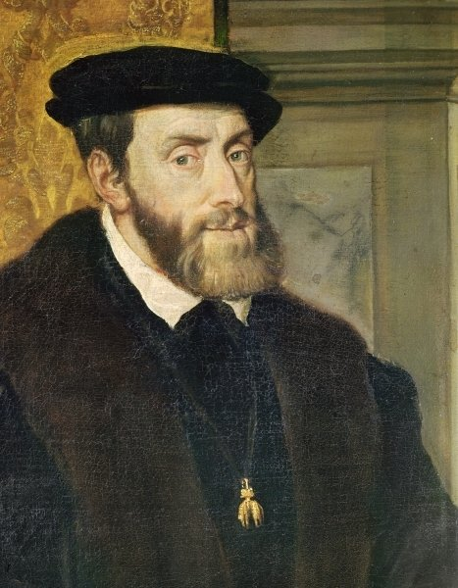
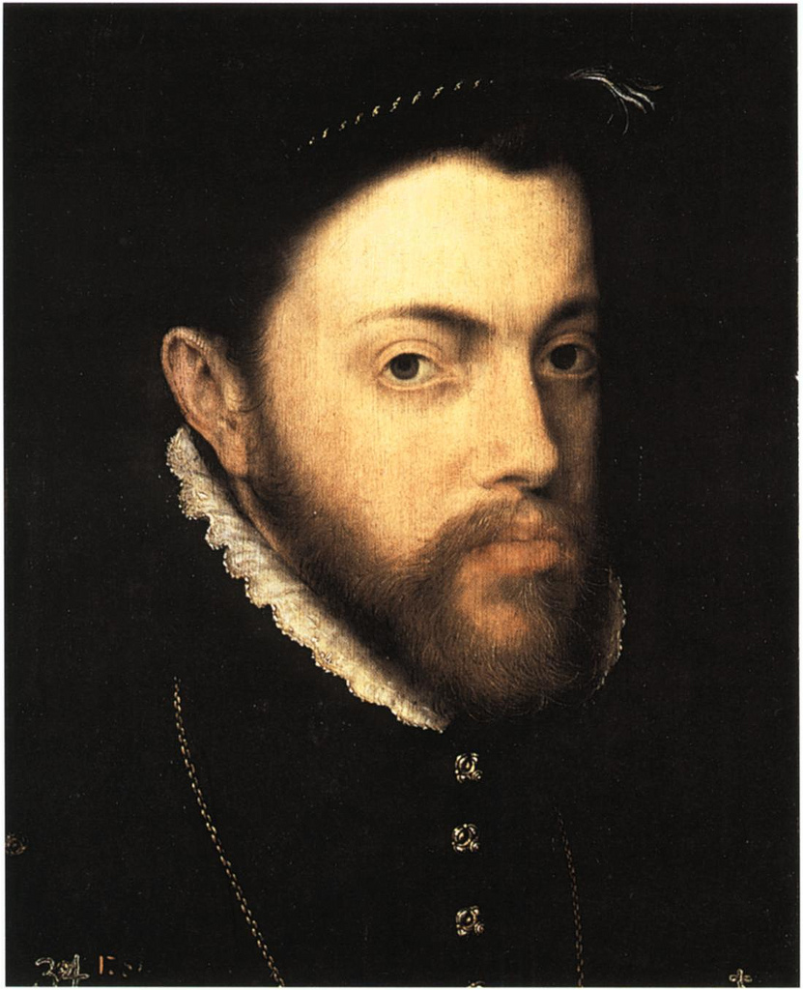
Los Reyes
El primer rey - Carlos I
Más influyentes - Carlos I y Felipe II
Controlaban toda España y algunas partes de las Américas, Francia, Alemania, y Portugal
España = el país más poderoso
Este periodo de tiempo se llama “el siglo de oro”
Notes:
Dani

Slide 6
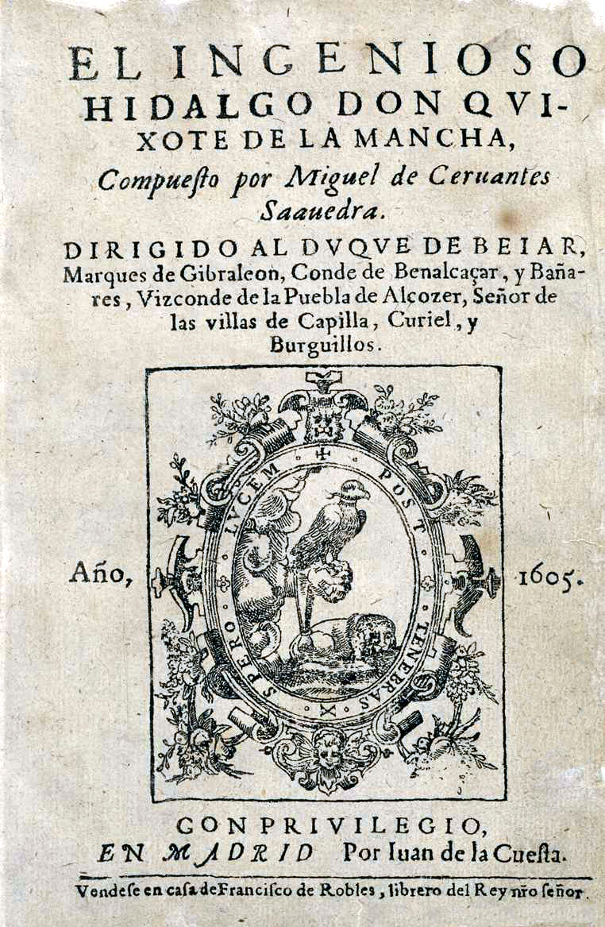
El Siglo de Oro
Empezó al final de la Reconquista
Expansión en los artes y la literatura
El patrocinio de Los Habsburgo
Don Quixote
Notes:
Alex

Slide 7
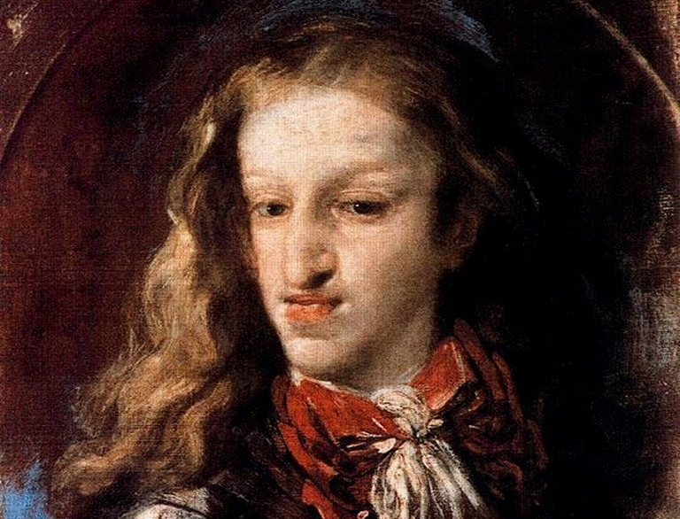
Problemas
Política de alianzas matrimoniales incestuosa (incesto)
Problemas genéticas
La muerte de Carlos II
La guerra de sucesión española
El fin de los Habsburgo
“El mejor esposo para un Habsburgo es un otro Habsburgo”

Slide 8
El “Note blank”
Los Habsburgo fueron una familia aristocrática de ________.
Los Habsburgo gobernaban sobre la mayoría de ________, incluyendo ________, durante el siglo XVI y XVII.
Los Reyes Católicos de España tuvieron una hija, Juana. Ella se case con __________, un Habsburgo.
Carlos I, el hijo de Juana y Felipe, era el rey de España y el Emperador Romano. El controló _________y __________.
Carlos I dividió la _______ Habsburgo en dos partes, Austria y España.
El primer rey Habsburgo de España era _______. El segundo, su hijo, era _________.
Los reyes Habsburgo controlaban toda España y algunas partes de las __________, __________, _________, y ___________.
El siglo de Oro los Habsburgos fueron patrones del arte y apoyaron a muchos artistas. El libro ________ fue escrito durante este periodo.
Los Habsburgo usaban una política de ___________ para llegar al poder, y consolidarlo.
El _________ ha creado problemas genéticas.
El último Habsburgo en España fue _______.

